Slide 1




BẢN TIN

Slide 2
Ôtô cứu thương vượt đèn đỏ, húc văng người đi đường
Đưa bệnh nhân chuyển viện, xe cấp cứu ở Bạc Liêu vượt đèn đỏ, tông thanh niên chạy xe máy trọng thương.
Ôtô cứu thương của Bệnh viện đa khoa huyện Vĩnh Lợi (Bạc Liêu) chuyển bệnh nhân lên tuyến trên cấp cứu, tối 9/12. Đến nút giao Trần Phú - Tôn Đức Thắng (phường 7, TP Bạc Liêu) xe vượt đèn đỏ, tông thanh niên chạy xe máy.
Nạn nhân bị húc văng hơn 5 m, trọng thương; xe máy dính chặt vào phần đầu ôtô cứu thương.
Nam thanh niên và bệnh nhân trên ôtô cứu thương được chuyển lên xe khác đưa đi cấp cứu.
"Ôtô cứu thương có phần lỗi khi không mở còi hú ưu tiên khi vượt đèn đỏ lúc chuyển bệnh", trung tá Lê Hoàng Thức - Đội trưởng CSGT Công an TP Bạc Liêu - nói và cho biết vụ việc đang được điều tra. (Báo vnexpress.net Chủ nhật, 10/12/2017 | 12:44 GMT+7, Phúc Hưng)

Slide 3
Bản tin trên thông báo tin gì? Tin đó có ý nghĩa gì với người đọc không?
- Bản tin thông báo về việc "Ôtô cứu thương vượt đèn đỏ, húc văng người đi đường" Tin đó nhằm cảnh tỉnh chúng ta khi tham gia giao thông phải cẩn thận, đi đúng luật đường bộ, đồng thời lên án những kẻ vô trách nhiệm khi gây ra tai nạn cho người khác.
Vì sao tin trên lại có tính thời sự ?
- Bản tin trên có tính thời sự, vì sự việc mới xảy ra lúc tối ngày 09/12/2017, vài tiếng sau đã được đăng trên báo.

Slide 4
- Có cần đưa vào các chi tiết: tên bệnh nhân chuyển viện? Bị bệnh gì không?
- Các thông tin bổ sung là không cần thiết vì chúng vi phạm nguyên tắc ngắn gọn, súc tích của bản tin.
- Việc đưa tin cụ thể chính xác thời gian, địa điểm, nguyên nhân có tác dụng gì?
Nêu thời gian, địa điểm cụ thể nhằm tăng thêm tính chính xác, làm cho người đọc tin đó là sự thật.

Slide 5
Chính quyền Tổng thống Trump thúc đẩy lệnh cấm TikTok, WeChat tại Mỹ
Ngày 25/9, Bộ Tư pháp Mỹ đã gửi văn bản lên tòa án để thúc đẩy lệnh cấm các ứng dụng TikTok và WeChat của Trung Quốc trên các kho ứng dụng dành cho điện thoại thông minh của Apple và Google.
TIN VẮN
là loại tin không có nhan đề, dung lượng ngắn (chỉ gồm từ 1 đến 2 câu), chỉ thông báo vắn tắt về các sự kiện.

Slide 6
TIN THƯỜNG
Sáng 25-9, Đồn trưởng Biên phòng Cửa Đại, TP Hội An (Quảng Nam) cho biết, một ngư dân tử vong do tai nạn lao động trên biển.
Khoảng 16 giờ 30 phút ngày 24-9, tàu cá QNa 03745 TS do ngư dân Lê Tiến Quang (trú khối An Bàng, phường Cẩm An, TP Hội An) làm thuyền trưởng đang hoạt động đánh bắt hải sản tại vùng biển cách Cù Lao Chàm ba hải lý về hướng đông đông bắc, thì thuyền viên L.Đ (66 tuổi, trú phường Cẩm An) bất ngờ bị tời giã cuốn vào làm bị thương nặng.
Sau khi nhận được thông tin, Đồn Biên phòng Cửa Đại đã điều động một ca nô cùng ba cán bộ và nhân viên quân y tiếp cận sơ cứu nạn nhân và chuyển nạn nhân xuống ca nô vận chuyển vào bờ đưa đi cấp cứu tại Bệnh viện đa khoa Hội An. Nhưng do bị thương quá nặng, ngư dân Đ đã tử vong.
Nguyên nhân xảy ra vụ tai nạn đang được cơ quan chức năng tiến hành điều tra, làm rõ.
- Tin thường: có độ dài trên dưới 300 chữ, có nhan đề, thông báo ngắn gọn nhưng tương đối đầy đủ về một sự kiện. Đây là loại tin chiếm tỉ lệ cao nhất trong lĩnh vực báo chí.

Slide 7
TIN TƯỜNG THUẬT
https://thethaovanhoa.vn/xa-hoi/chung-ket-duong-len-dinh-olympia-2020-thu-hang-gianh-ngoi-quan-quan-n20200919225741054.htm
Chung kết Đường lên đỉnh Olympia 2020: Thu Hằng giành ngôi quán quân
Chủ Nhật, 20/09/2020 15:45 GMT+7
(Thethaovanhoa.vn) - Chung kết Đường lên đỉnh Olympia 2020 diễn ra sáng ngày 20/9 là là cuộc đua của 4 nhà leo núi là Lưu Đào Dũng Trí, Nguyễn Thị Thu Hằng, Vũ Quốc Anh và Văn Ngọc Tuấn Kiệt. Kết thúc, "nhà leo núi" là nữ duy nhất đã giành ngôi quán quân với 250 điểm.
- Tin tường thuật: là loại tin phản ánh từ đầu đến cuối sự kiện một cách chi tiết, cụ thể.

Slide 8
TIN TỔNG HỢP
https://kienthuc.net.vn/khoe-dep/dien-bien-covid-19-toi-6h-sang-279-gan-1-trieu-ca-tu-vong-1440028.html
Diễn biến COVID-19 tới 6h sáng 27/9: Gần 1 triệu ca tử vong
Cập nhật lúc: 08:29 27/09/2020
Theo trang mạng worldometer.info, trong vòng 24 giờ qua, thế giới ghi nhận trên 281.000 ca bệnh COVID-19 và trên 5.000 ca tử vong. Tổng số ca bệnh từ đầu dịch tới nay đã vượt mốc 33 triệu ca, trong đó gần 1 triệu ca tử vong.
Tin tổng hợp: là loại tin nhằm mục đích thông tin tổng hợp nhiều sự kiện xung quanh một hiện tượng nào đó có vấn đề đáng quan tâm với sự tường thuật, mô tả cụ thể, chi tiết các sự kiện kèm theo sự phân tích, lí giải nguyên nhân - kết quả và ý nghĩa của chúng.

Slide 9
Mục đích
- Nhằm đưa tin kịp thời, chân thực về những sự kiện có ý nghĩa trong đời sống.
Yêu cầu
- Tin phải ngắn gọn, chính xác.
- Có thời gian, địa điểm cụ thể.
- Phải cập nhật kịp thời và có ý nghĩa xã hội.

Slide 10
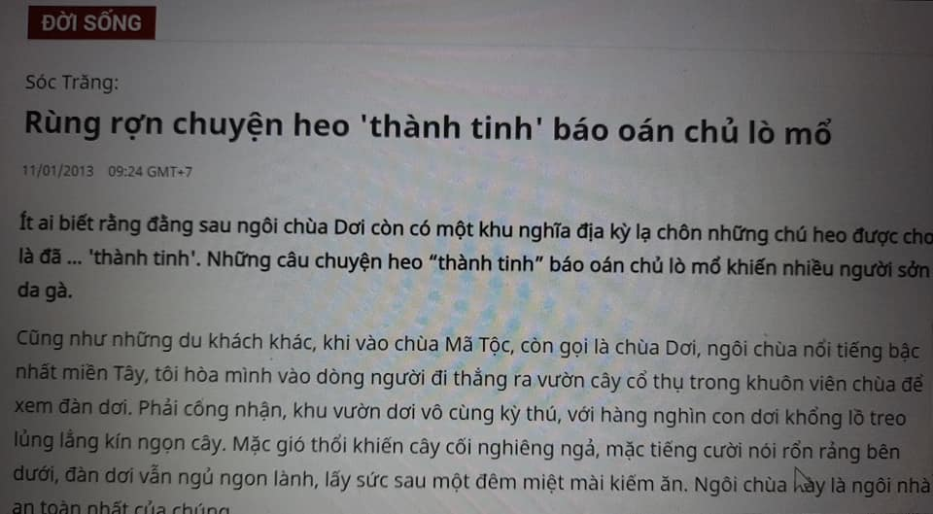
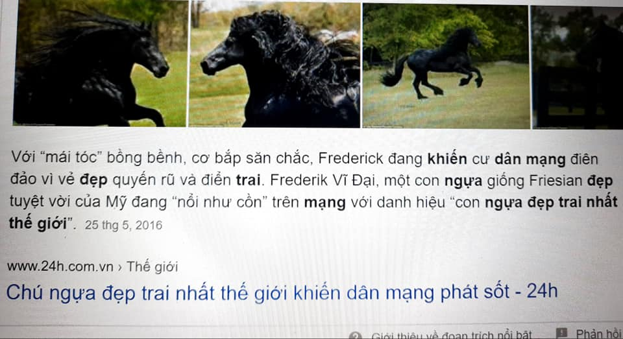
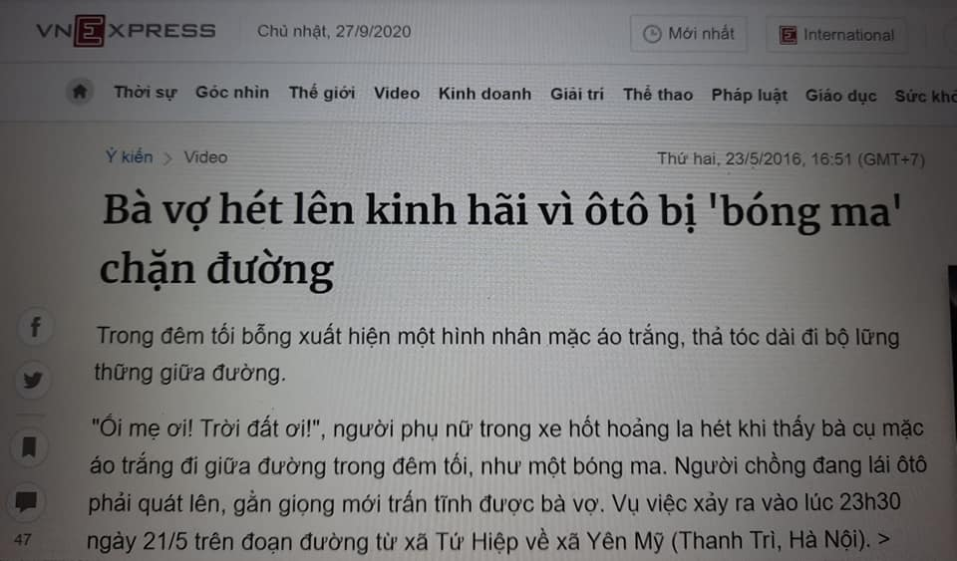
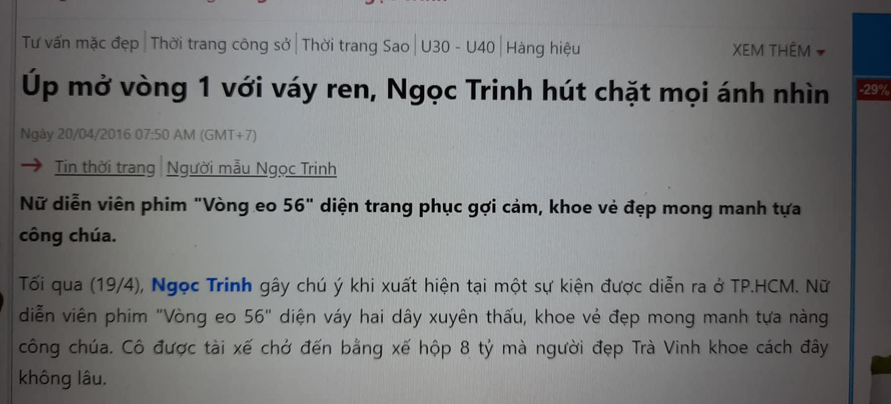
- Nhiểu bản tin hiện nay đưa tin theo kiểu “giật gân”, câu khách mà không chú ý đến sự chính xác của các thông tin đưa ra, gây bức xúc cho người dân, thậm chí gây thiệt hại cho những nhân vật được nhắc đến. Em có suy nghĩ gì về hiện tượng này?

Slide 11
II. CÁCH VIẾT BẢN TIN
1. Khai thác và lựa chọn tin
- Tin phải có ý nghĩa xã hội.
- Thông tin chính xác, cụ thể, kịp thời.

Slide 12
2. Cách viết bản tin
* Đặt tiêu đề .
- Đảm bảo tính khái quát nội dung của bản tin.
- Có thể chọn cách diễn đạt đặc biệt gây hứng thú, sự tò mò cho người đọc.( Dạng câu hỏi, cách chơi chữ, có thể là một câu, một từ...)
* Cách mở đầu bản tin.
- Thông báo khái quát về sự kiện và kết quả.
* Cách triển khai chi tiết bản tin.
- Cụ thể, chi tiết các sự kiện, giải thích nguyên nhân, kết quả tường thuật chi tiết các sự kiện

